Slide 1
תכנות אסינכרוני, תקשורת ופיתוח אפליקציות ל-Windows 8.1 ואפליקציות ל-Windows Phone 8
Layout and Panels

Slide 2
Layout and Panels
Layout Basics
Layout Controls
Layout Hierarchy
StackPanel
WrapPanel
DockPanel
Canvas
Grid
UniformGrid Panel

Slide 3
Layout Basics
עיצוב ממשק אטרקטיבי, מושך, מעניין, גמיש ומעשי זה כבר "חצי ניצחון".
WPF נדרש לעמוד באתגרים חשובים – הסתגלות למידות מסך שונות, לרזולוציות שונות, ולהתאים את התצוגה לכמויות תוכן שונות ותמיכה בשפות שונות.
מחליף את שיטת coordinate based layout is שהייתה נפוצה ב- WinForm.
Layout – מנגנון או מכניזם של WPF באמצעותם מגדירים כיצד הפקדים יוצגו או יסודרו על המסך.
ב- WPF מוגדרות מספר מחלקות Layout (מכונים גם Panels), לכל Layout יש לוגיקה משל עצמו, כל אחד מסדר את הפקדים בצורה שונה.
מחלקות ה- Layout השונות הם מכולות עבור שאר הפקדים בחלון (או עבור רכיבי Layout אחרים).
פריסת הפקדים באמצעות רכיבי ה- Layout היא קריטית לשימושיות של המערכת.

Slide 4
Layout Basics
כמה עקרונות בסיסיים:
חלון WPF יכול להכיל רק אלמנט ממשק יחיד באופן ישיר.
על מנת לייצר חלון יותר פרקטי יש להגדיר רכיב Layout כרכיב ה-Root של החלון ולתוכו "לשפוך" את שאר הרכיבים.
רכיב Layout יכול (ואף רצוי) להכיל רכיבי Layout נוספים.

Slide 5
Layout Controls
ישנם חמישה רכיבי Layout פופולאריים:
Stack Panel
Wrap Panel
Dock Panel
Canvas Panel
Grid Panel

Slide 6
Layout Hierarchy
כל רכיבי ה- Layout הם נגזרות של אותה היררכיית המחלקות:
כל מחלקות WPF יורשות מהמחלקה Object
מוגדרת במרחב השמות System.Threading, כל המחלקות היורשות ממנה הם STA – Single Thread Apartment.
המחלקות היורשות אותה יכולות להתקיים רק ב- thread שבה הם נוצרו ולכן הם Thread Unsafe.
מחלקת חובה עבור תמיכה ב- dependency properties.
סוג שונה ומתוחכם של מאפיינים (שהוא לא בדיוק מאפיין אמיתי) שימושי במיוחד בהגדרות Style, Change Notification, Data Binding וכו'. משפר ביצועים ומאפשר הוספת פונקציונאליות תוך חיסכון במשאבים.
מחלקת הבסיס של כל המחלקות שיש להם אספקטים ויזאליים (פקדים למשל, אובייקטים גראפיים, רכיבי Layout), מגדיר, בין השאר, את "מנוע הציור" (Rendering), איפשור לכידת אירועי עכבר (hit testing), גבולות הפקד (Bounding) ...
הוספת תמיכה ביכולות בסיסיות של אלמנטים ויזואליים ללכוד או להעלות אירועים, הפצת האירוע לגורמים נוספים (Routed Event), הגדרות Layout של הפקד, והגדרת פוקוס.
מרחיב ומשכלל את היכולות של UIElement, מסויף תמיכה בסגנונות, tooltips, אנימציה, יכולות נוספות של Data Binding .....
מחלקת הבסיס של כל רכיבי ה- layout, מנהל את סידור "הבנים" (Child Element) ברכיב ה- Layout.

Slide 7
StackPanel
רכיב Layout המארגן את "הבנים" שלו בשורה בודדת.
השורה יכולה להיות אופקית או אנכית (ברירת מחדל).
כברירת מחדל גודלו כגודל ה- Container שלו.
כברירת מחדל גודל הפקדים שמוכלים בו מושפעים מגודלו ומהתוכן שלהם.
הרכיבים הבנים שלו חייבים להיגזר מ- UIElement.
דוגמת קוד: StackPanelSample

Slide 8
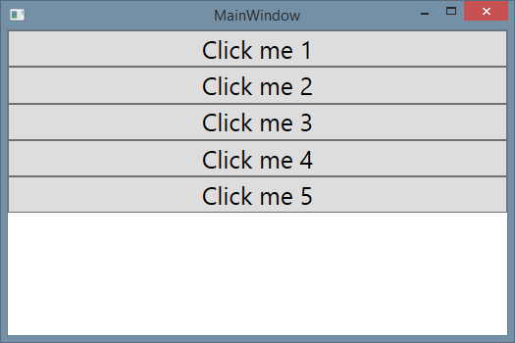
StackPanel
דוגמת קוד – סידור אנכי:
<StackPanel> <Button Content="Click me 1" FontSize="25"></Button> <Button Content="Click me 2" FontSize="25"></Button> <Button Content="Click me 3" FontSize="25"></Button> <Button Content="Click me 4" FontSize="25"></Button> <Button Content="Click me 5" FontSize="25"></Button> </StackPanel>

Slide 9
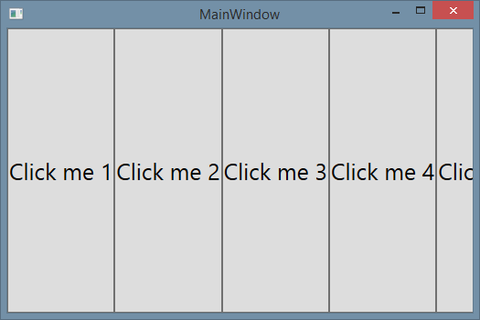
StackPanel
דוגמת קוד – סידור אופקי:
<StackPanel Orientation="Horizontal"> <Button Content="Click me 1" FontSize="25"></Button> <Button Content="Click me 2" FontSize="25"></Button> <Button Content="Click me 3" FontSize="25"></Button> <Button Content="Click me 4" FontSize="25"></Button> <Button Content="Click me 5" FontSize="25"></Button> </StackPanel>

Slide 10
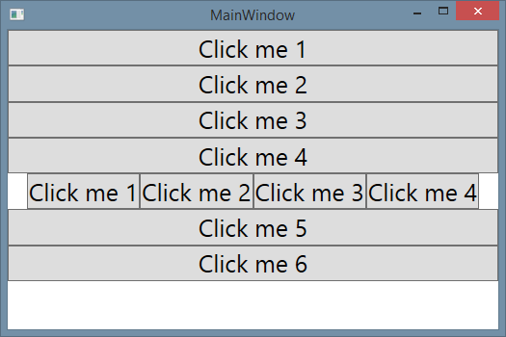
StackPanel
כמו כל רכיבי ה- Layout גם StackPanel יכול להכיל רכיבי Layout נוספים ולא רק פקדים:
<StackPanel > <Button Content="Click me 1" FontSize="25"></Button> <Button Content="Click me 2" FontSize="25"></Button> <Button Content="Click me 3" FontSize="25"></Button> <Button Content="Click me 4" FontSize="25"></Button> <StackPanel Orientation="Horizontal" HorizontalAlignment="Center"> <Button Content="Click me 1" FontSize="25"></Button> <Button Content="Click me 2" FontSize="25"></Button> <Button Content="Click me 3" FontSize="25"></Button> <Button Content="Click me 4" FontSize="25"></Button> </StackPanel> <Button Content="Click me 5" FontSize="25"></Button> <Button Content="Click me 6" FontSize="25"></Button> </StackPanel>
דוגמת קוד: NestedStackPanelSample

Slide 11
Wrap Panel
רכיב Layout המארגן את "הבנים" שלו במספר שורות.
בכל שורה הוא מציב את מספר הפקדים המקסימלי שאפשרי מבלי לחרוג מגודל הפקד, הפקדים הבאים אחריו יוצבו בשורה הבאה (גולשים לשורה הבאה).
ההצבה יכולה להיות אופקית (ברירת מחדל) או אנכית.
כברירת מחדל גודלו כגודל ה- Container שלו.
גודל הפקדים שמוכלים בו מושפעים רק מהתוכן שלהם.
הרכיבים הבנים שלו חייבים להיגזר מ- UIElement.
דוגמת קוד: WrapPanelSample

Slide 12
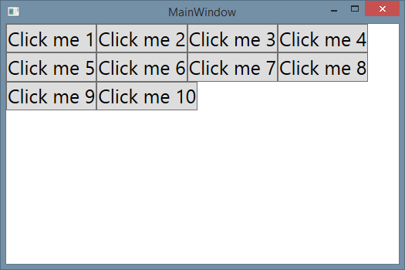
Wrap Panel
<WrapPanel> <Button Content="Click me 1" FontSize="25"></Button> <Button Content="Click me 2" FontSize="25"></Button> <Button Content="Click me 3" FontSize="25"></Button> . . . <Button Content="Click me 8" FontSize="25"></Button> <Button Content="Click me 9" FontSize="25"></Button> <Button Content="Click me 10" FontSize="25"></Button> </WrapPanel>
דוגמת קוד:

Slide 13
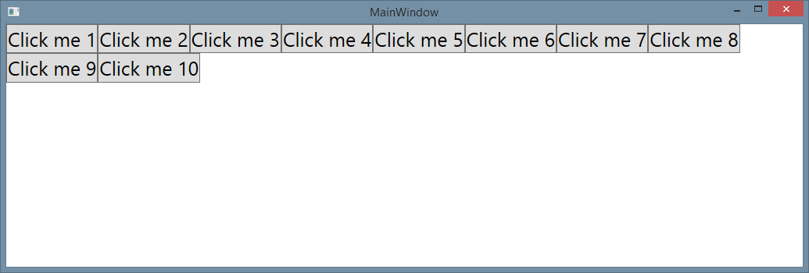
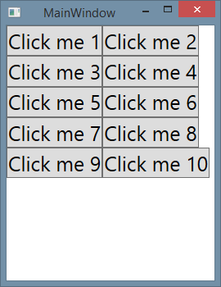
Wrap Panel

Slide 14
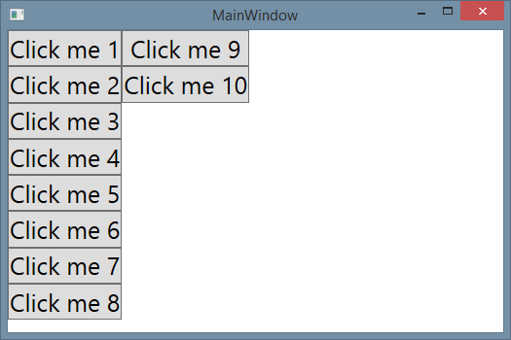
Wrap Panel
<WrapPanel Orientation="Vertical"> <Button Content="Click me 1" FontSize="25"></Button> <Button Content="Click me 2" FontSize="25"></Button> <Button Content="Click me 3" FontSize="25"></Button> . . . <Button Content="Click me 8" FontSize="25"></Button> <Button Content="Click me 9" FontSize="25"></Button> <Button Content="Click me 10" FontSize="25"></Button> </WrapPanel>
דוגמת קוד - סידור אנכי:

Slide 15
Dock Panel
מציב את הרכיבים "הבנים" בחמישה אזורים שונים: top, bottom, left, right, or center (fill).
הרכיבים "הבנים" מגדירים את האזור בו הם יהיו מוצבים.
במידה ורכיב "בן" לא מגדיר את האזור, ברירת המחדל תהיה Fill
גודל הרכיבים מושפע מהתוכן ומהאזור בו הוא מוצב.
הרכיבים הבנים שלו חייבים להיגזר מ- UIElement.
דוגמת קוד: DockPanelSample

Slide 16
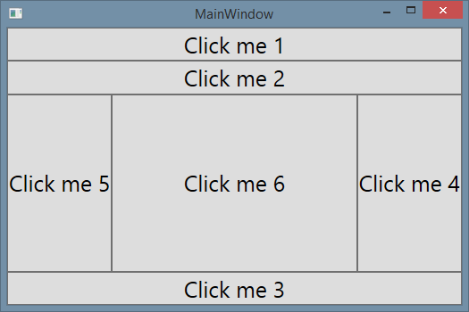
Dock Panel
דוגמת קוד:
<DockPanel> <Button DockPanel.Dock="Top" Content="Click me 1" FontSize="25"></Button> <Button DockPanel.Dock="Top" Content="Click me 2" FontSize="25"></Button> <Button DockPanel.Dock="Bottom" Content="Click me 3" FontSize="25"></Button> <Button DockPanel.Dock="Right" Content="Click me 4" FontSize="25"></Button> <Button DockPanel.Dock="Left" Content="Click me 5" FontSize="25"></Button> <Button Content="Click me 6" FontSize="25"></Button> </DockPanel>

Slide 17
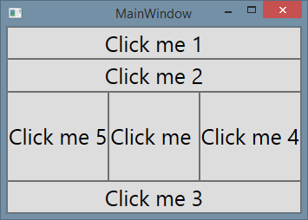
Dock Panel

Slide 18
Canvas Panel
רכיב Layout שונה במהותו מהשאר, הוא הרכיב היחידי שלא יורש מאפייני תסדיר (Layout) מוגדרים.
הרכיבים הבנים שלו ממוקמים בצורה מפורשת ואבסולוטית על ידי הגדרת הקואורדינטות שלו (מישהו אמר Windows Forms?)
מיקום ברירת המחדל של הרכיבים הבנים הוא 0,0, וגודלם תלוי בתוכן שלהם.
הרכיבים "הבנים" מגדירים את המקום בו הם יוצבו על ה- Canvas באמצעות המאפיינים הבאים: Canvas.Top, Canvas.Right, Canvas.Left, Canvas.Bottom. במידה ויש התנגשות: Canvas.Top גובר על Canvas.Bottom ו- Canvas.Left גובר על Canvas.Right.
הגודל של "הבנים" אינו משתנה ואינו תלוי בגודל ה- Canvas או החלון.
אם יש שני רכיבים בנים הממוקמים בשטח חופף המאפיין Zindex קובע מי יוצג מעל מי.
מותאם למשחקים, הצגת גראפים ....
הרכיבים הבנים שלו חייבים להיגזר מ- UIElement.
דוגמת קוד: CanvasSample

Slide 19
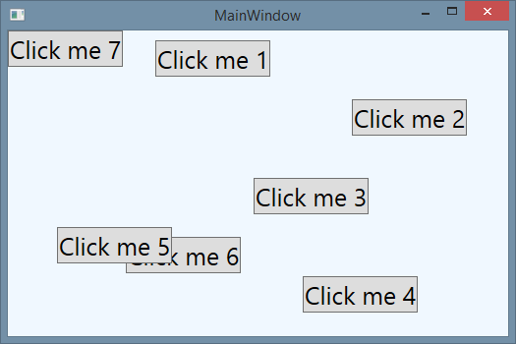
Canvas Panel
דוגמת קוד:
<Canvas Background="AliceBlue"> <Button Content="Click me 1" FontSize="25" Canvas.Top="10" Canvas.Left="150" ></Button> <Button Content="Click me 2" FontSize="25" Canvas.Top="70" Canvas.Left="350"></Button> <Button Content="Click me 3" FontSize="25" Canvas.Top="150" Canvas.Left="250"></Button> <Button Content="Click me 4" FontSize="25" Canvas.Top="250" Canvas.Left="300"></Button> <Button Content="Click me 5" FontSize="25" Canvas.Top="200" Canvas.Left="50" Panel.ZIndex="60"></Button> <Button Content="Click me 6" FontSize="25" Canvas.Top="210" Canvas.Left="120" Panel.ZIndex="50"></Button> <Button Content="Click me 7" FontSize="25" Canvas.Top="0" Canvas.Left="0" Canvas.Bottom="200" Canvas.Right="200" Panel.ZIndex="50"></Button> </Canvas>
התנגשות בהגדרת מיקום
Zindex

Slide 20
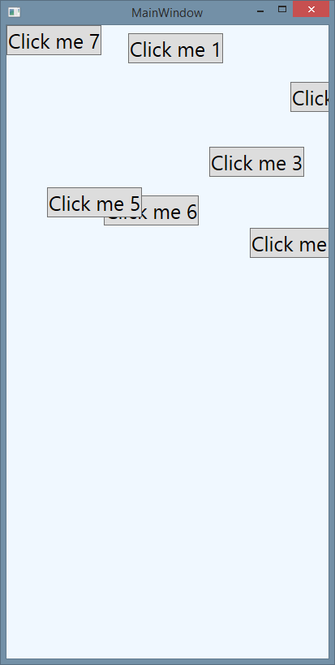
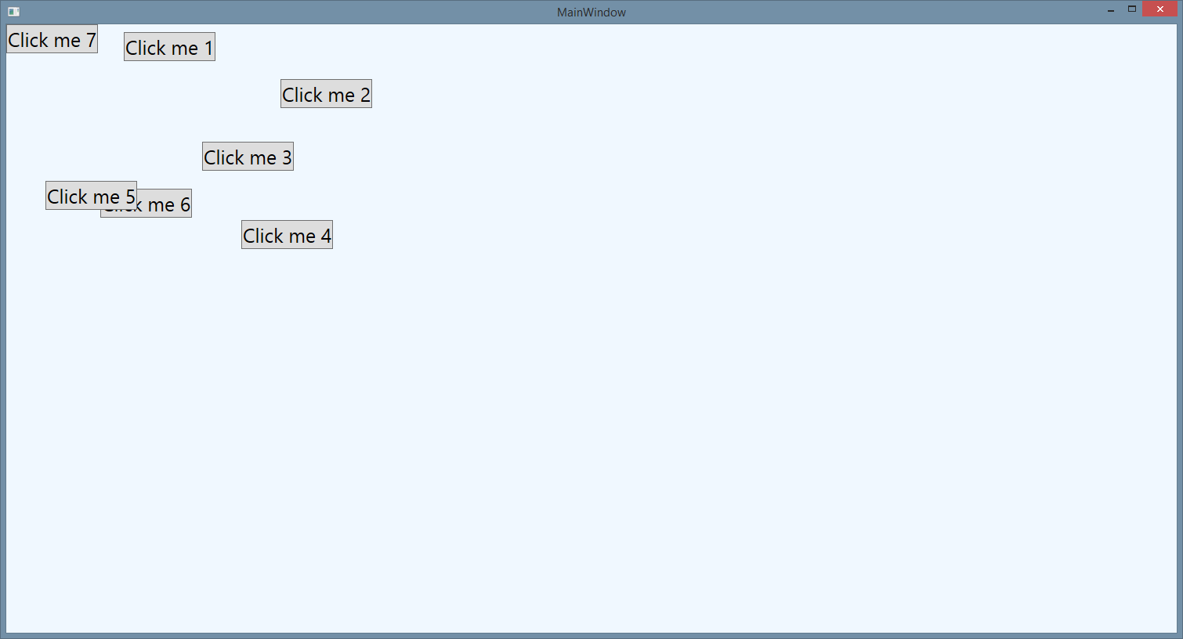
Canvas Panel

Slide 21
Grid Panel
רכיב מרכזי וחשוב, בדרך כלל משמש כרכיב Root של החלון.
רכיב Layout בעל מבנה טבלאי (בדומה לטבלאות ב- HTML) המחלק את שטחו לשורות (Rows) ועמודות (Columns).
כל תא יכול להכיל מספר פקדים "בנים" או רכיבי Layout אחרים.
הגדרת שורות ועמודות
כברירת מחדל יש ל-Grid שורה ואחת ועמודה אחת.
על מנת להוסיף שורה נשתמש ב- RowDefinition.
על מנת להגדיר עמודה נשתמש ב- ColumnDefinition.
על מנת להגדיר את גודל התא נוכל להשתמש באחד מהשיטות הבאות:
Fixed – גודל קבוע ומוגדר של התא בפיקסלים.
Auto – נקבע אוטומטית על פי מה שנדרש על ידי הפקדים בנים.
* - מחושב אוטומטית על פי מה שנשאר (אם יש יותר מ-* אחת, הגודל מתחלק שווה בשווה)

Slide 22
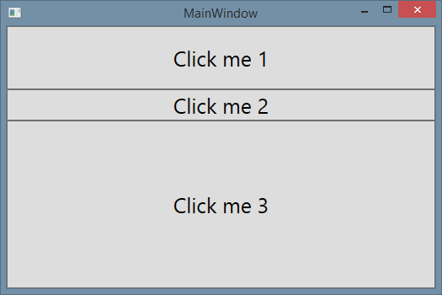
Grid Panel
דוגמת קוד ראשונה – שימוש רק ב- Rows:
<Grid> <Grid.RowDefinitions> <RowDefinition Height="75"></RowDefinition> <RowDefinition Height="Auto"></RowDefinition> <RowDefinition Height="*"></RowDefinition> </Grid.RowDefinitions> <Button Grid.Row="0" Content="Click me 1" FontSize="25"></Button> <Button Grid.Row="1" Content="Click me 2" FontSize="25"></Button> <Button Grid.Row="2" Content="Click me 3" FontSize="25"></Button> </Grid>
הגדרת ה-Grid
קביעת מיקום הפקדים ב-Grid
דוגמת קוד: GridSample01

Slide 23
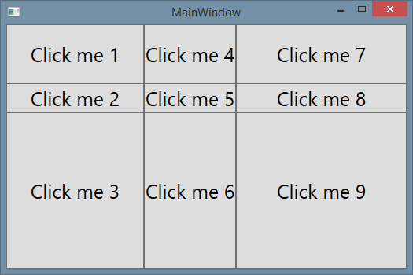
Grid Panel
דוגמת קוד ראשונה – שימוש ב- Rows וב-Columns:
<Grid> <Grid.RowDefinitions> <RowDefinition Height="75"></RowDefinition> <RowDefinition Height="Auto"></RowDefinition> <RowDefinition Height="*"></RowDefinition> </Grid.RowDefinitions> <Grid.ColumnDefinitions> <ColumnDefinition Width="175"></ColumnDefinition> <ColumnDefinition Width="Auto"></ColumnDefinition> <ColumnDefinition Width="*"></ColumnDefinition> </Grid.ColumnDefinitions> <Button Grid.Row="0" Grid.Column="0" Content="Click me 1" FontSize="25"></Button> <Button Grid.Row="1" Grid.Column="0" Content="Click me 2" FontSize="25"></Button> <Button Grid.Row="2" Grid.Column="0" Content="Click me 3" FontSize="25"></Button> <Button Grid.Row="0" Grid.Column="1" Content="Click me 4" FontSize="25"></Button> <Button Grid.Row="1" Grid.Column="1" Content="Click me 5" FontSize="25"></Button> <Button Grid.Row="2" Grid.Column="1" Content="Click me 6" FontSize="25"></Button> <Button Grid.Row="0" Grid.Column="2" Content="Click me 7" FontSize="25"></Button> <Button Grid.Row="1" Grid.Column="2" Content="Click me 8" FontSize="25"></Button> <Button Grid.Row="2" Grid.Column="2" Content="Click me 9" FontSize="25"></Button> </Grid>
דוגמת קוד: GridSample02

Slide 24
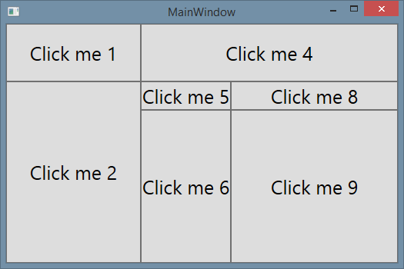
Grid Panel
Grid.RowSpan ו- Grid.ColumnSpan
Grid.RowSpan
Grid.ColumnSpan
<Grid> <Grid.RowDefinitions> <RowDefinition Height="75" ></RowDefinition> <RowDefinition Height="Auto" ></RowDefinition> <RowDefinition Height="*"></RowDefinition> </Grid.RowDefinitions> <Grid.ColumnDefinitions> <ColumnDefinition Width="175"></ColumnDefinition> <ColumnDefinition Width="Auto"></ColumnDefinition> <ColumnDefinition Width="*"></ColumnDefinition> </Grid.ColumnDefinitions> <Button Grid.Row="0" Grid.Column="0" Content="Click me 1" FontSize="25"></Button> <Button Grid.Row="1" Grid.Column="0" Grid.RowSpan="2" Content="Click me 2" FontSize="25"></Button> <Button Grid.Row="0" Grid.Column="1" Content="Click me 4" Grid.ColumnSpan="2" FontSize="25"></Button> <Button Grid.Row="1" Grid.Column="1" Content="Click me 5" FontSize="25"></Button> <Button Grid.Row="2" Grid.Column="1" Content="Click me 6" FontSize="25"></Button> <Button Grid.Row="1" Grid.Column="2" Content="Click me 8" FontSize="25"></Button> <Button Grid.Row="2" Grid.Column="2" Content="Click me 9" FontSize="25"></Button> </Grid>
דוגמת קוד: GridSample03

Slide 25
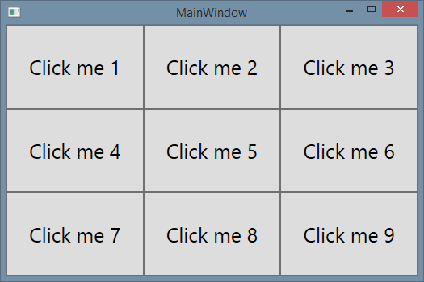
UniformGrid Panel
Grid "אוטומטי" – כל התאים ב-Grid יהיו זהים בגודלם:
<UniformGrid> <Button Content="Click me 1" FontSize="25"></Button> <Button Content="Click me 2" FontSize="25"></Button> <Button Content="Click me 3" FontSize="25"></Button> <Button Content="Click me 4" FontSize="25"></Button> <Button Content="Click me 5" FontSize="25"></Button> <Button Content="Click me 6" FontSize="25"></Button> <Button Content="Click me 7" FontSize="25"></Button> <Button Content="Click me 8" FontSize="25"></Button> <Button Content="Click me 9" FontSize="25"></Button> </UniformGrid>
דוגמת קוד: GridSample04

Slide 26
את הסילבוס, חומרים, מצגות ניתן להוריד ב:
www.corner.co.il

